Slide 1
主要内容
Seminar的内容与目的
什么是大数据
大数据能做什么，怎么做？
数据挖掘概述
数据预处理
数据挖掘算法－聚类
数据挖掘算法－关联分析
数据挖掘算法－ C4.5分类决策树算法
大数据项目相关内容简介
来自大数据的反思

Slide 2
一、 Seminar的内容与目的

Slide 3
内容
第二期
内容:算法实例的程序实现
第三期
内容:BD的实际项目应用案例

Slide 4
目的
总结交流
开阔视野
共同学习
吸引更多人的参与

Slide 5
二、大数据的含义

Slide 6
大数据概念
“大数据”是需要新处理模式才能具有更强的决策力、洞察发现力和流程优化能力的海量、高增长率和多样化的信息资产。
大数据的4V特点：Volume（大量）、Velocity（高速）、Variety（多样）、Value（价值）。
大数据从数据量上来看,至少要达到PB级别(1PB=1024TB=1048576GB)

Slide 7
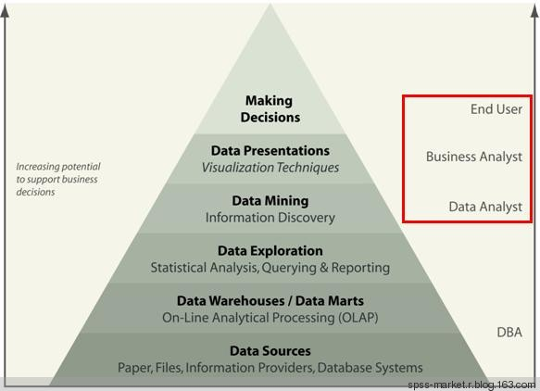
大数据分析模型

Slide 8
三、大数据能做什么，怎么做？

Slide 9
总结已知，预测未知
面向过去，发现潜藏在数据表面之下的历史规律或模式，称之为描述性分析（Descriptive Analysis）；
面向未来，对未来趋势进行预测，称之为预测性分析（Predictive Analysis）
把大数据分析的范围从“已知”拓展 到了“未知”，从“过去” 走向 “将来”，这是大数据真正的生命力 和“灵魂” 所在

Slide 10
建模
通过对目标系统的采样与抽象，建立表达系统数据的模型
例：仓储，运输，发售
思路一：仓储和运输作为附加成本，计入交易记录。以发售作为终极目标，分析交易记录，最大限度合理分配发售区域。

Slide 11
思路二：仍以发售作为终极目标，分析交易记录，最大限度合理分配发售区域。
但此时仓储和运输不作为分析对象，改为使用优选法，将发售商品分配作为结果，反向推导最优运输路径和仓储成本。
此时建立的模型，仅使用大数据分析作为提供数据的手段。

Slide 12
数据挖掘技术的使用
通过数据挖掘技术，分析已有规律，预测未知结果。

Slide 13
四、数据挖掘概述

Slide 14
数据挖掘概念
数据挖掘--从大量数据中寻找其规律的技术，是统计学、数据库技术和人工智能技术的综合。
数据挖掘是从数据中自动地抽取模式、关联、变化、异常和有意义的结构；
数据挖掘大部分的价值在于利用数据挖掘技术改善预测模型。

Slide 15
数据挖掘的主要方法
分类（Classification）
聚类(Clustering)
相关规则(Association Rule)
回归(Regression)
其他

Slide 16
五、数据预处理

Slide 17
为什么需要预处理
数据
  不完整
  含观测噪声
  不一致
  包含其它不希望的成分
数据清理通过填写空缺值，平滑噪声数据，识别删除孤立点，并解决不一致来清理数据。

Slide 18
污染数据形成的原因
滥用缩写词
数据输入错误
数据中的内嵌控制信息
不同的惯用语
重复记录
丢失值
拼写变化
不同的计量单位
过时的编码
含有各种噪声

Slide 19
数据清理的重要性
污染数据的普遍存在，使得在大型数据库中维护数据的正确性和一致性成为一个及其困难的任务。
垃圾进、垃圾出

Slide 20
数据清理处理内容
格式标准化
异常数据清除
错误纠正
重复数据的清除

Slide 21
数据规约
数据集的压缩表示，但是能和原始数据集达到相同或基本相同的分析结果
主要策略:
  数据聚集
  维规约
  数据压缩
  数值规约

Slide 22
数据变换
平滑
聚集
数据概化
规范化
属性构造(特征构造)

Slide 23
六、数据挖掘算法－聚类
银行信用卡模拟数据的聚类实验

Slide 24
K-MEANS算法
  k-平均值算法（k-means）：给定类的个数k，将n个对象分到k个类中去，使的类内对象之间的相似性最大，而类之间的相似性最小。

Slide 25
k-means算法的处理流程如下。
首先，随机地选择k个对象，每个对象初始地代表了一个簇的平均值或中心。对剩余的每个对象，根据其与各个簇中心的距离，将它赋给最近的簇。
然后重新计算每个簇的平均值。这个过程不断重复，直到准则函数收敛。通常，采用平方误差准则，其定义如下：

Slide 26
E＝ ∑^{k}_{i=1}∑_{p∈ci}∣p-m_{i}∣²

Slide 27
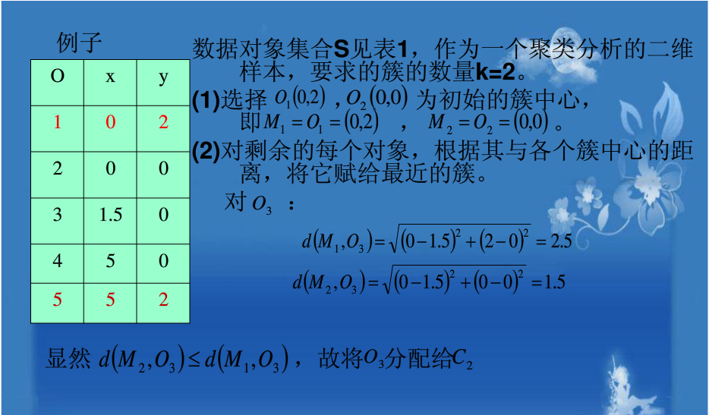
K-MEANS算法实例

Slide 28
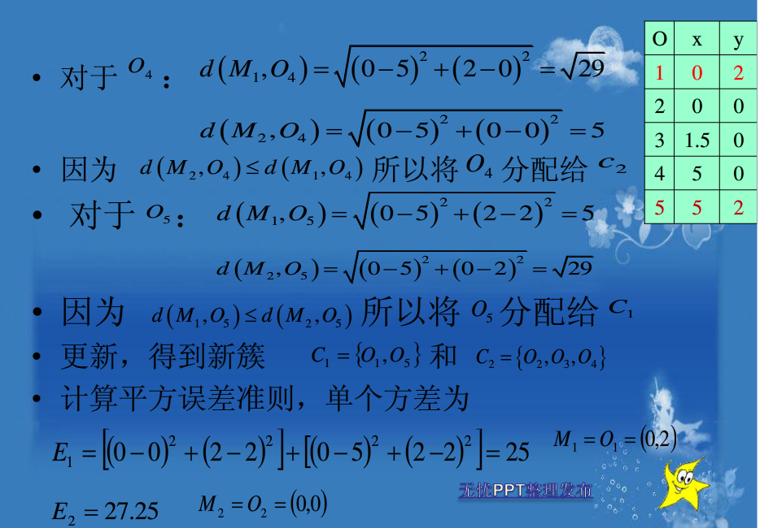

Slide 29
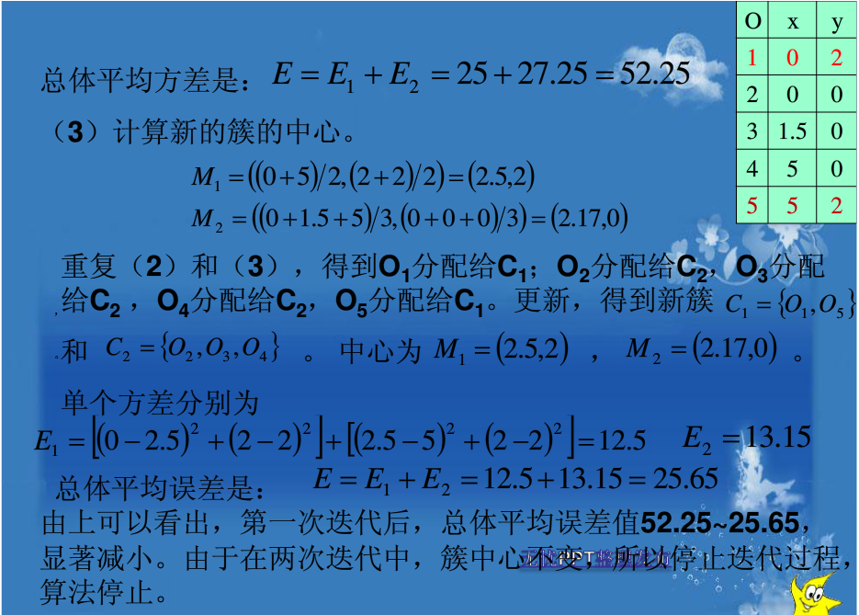

Slide 30
资信调查表
内容 |  | 分数
文 化 程 度 | 大学本科或以上 | 10
 | 大专或相当大专 | 8
 | 中专，高中 | 6
 | 中技，职专 | 4
 | 初中 | 1
职 业 状 况 | 综合经济部门（金融，邮电，电力） | 20
 | 国家行政机关，事业单位（公，检，法，司，税务） | 18
 | 文教，卫生部门（学校，医院） | 16
 | 集体大企业，三资企业（中外合资，合作，外商独资） | 15
 | 有一定规模及声望的私营企业 | 12
 | 工业，商业，公交，基建 | 10
 | 一般私营企业，工贸，商贸 | 8
 | 个体经营户 | 6
职称职务状况 | 高级职称或行政处级以上 | 15
 | 中级职称或行政科级以上 | 13
 | 初级职称或行政处部门负责干部 | 11
 | 公司经理或部门负责人（工贸，商贸） | 10
 | 技术，业务，一般员工 | 8
 | 其他 | 5
月 收 入 | 月总收入2000元以上 | 20
 | 月总收入1500元至2000元 | 18
 | 月总收入1000元至1500元 | 16
 | 月总收入600元至1000元 | 13
年 龄 | 45岁以上 | 9
 | 36岁至45岁 | 13
 | 26岁至35岁 | 15
 | 18岁至25岁 | 12
担 保 人 情 况 | 单位担保（符合担保条件） | 15
 | 家庭成员职业稳定，月收入1000元以上 | 13
 | 层次较高，职业稳定，月收入1000元以上 | 12
 | 企事业单位工作人员，月收入800元以上，大专 | 10
 | 其他性质单位工作人员职业稳定月收入600元以上高中以上 | 8
 | 资金，财产抵押 | 6
工作 年限 | 2年以上 | 5
 | 2年以下 | 3

Slide 31
聚类类别为4时，结果见下表
类别数为4的聚类结果
类别号 | 记录数
1 | 4
2 | 342
3 | 34
4 | 12

Slide 32
实验表明，在聚类结果中总有一类的样本数目很多，距中心平均距离最近，在参看资信调查表后发现这类持卡人具有如下特点：
文化程度：中等，职业：一般企业，职务：中级以下，月收入：1000元左右，年龄：35-35岁，担保人情况：中等，工作年限：5-15年。

Slide 33
在银行持卡人中，这一类的确占很大一部分，约为总持卡人数的55-70%，与聚类的结果相符。

Slide 34
七、数据挖掘算法－关联
银行信用卡模拟数据的关联规则算法实验

Slide 35
什么是关联挖掘?
关联规则挖掘：
  在交易数据、关系数据或其他信息载体中，查找存在于项目集合或对象集合之间的频繁模式、关联、相关性、或因果结构。
举例：
  规则形式： “Body → Ηead [support, confidence]”.
  buys(x, “diapers”) → buys(x, “beers”) [0.5%, 60%]
  major(x, “CS”) ^ takes(x, “DB”) → grade(x, “A”) [1%, 75%]

Slide 36
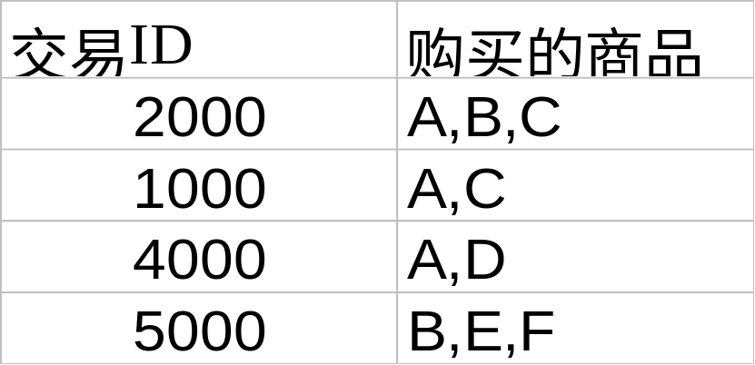
规则度量：支持度与可信度
二者都买的客户
买尿布的客户
查找所有的规则 X & Y ⇒ Z 具有最小支持度和可信度
  支持度, s, 一次交易中包含{X 、 Y 、 Z}的可能性
  可信度, c, 包含{X 、 Y}的交易中也包含Z的条件概率
买啤酒的客户
设最小支持度为50%, 最小可信度为 50%, 则可得到
  A ⇒ C (50%, 66.6%)
  C ⇒ A (50%, 100%)

Slide 37
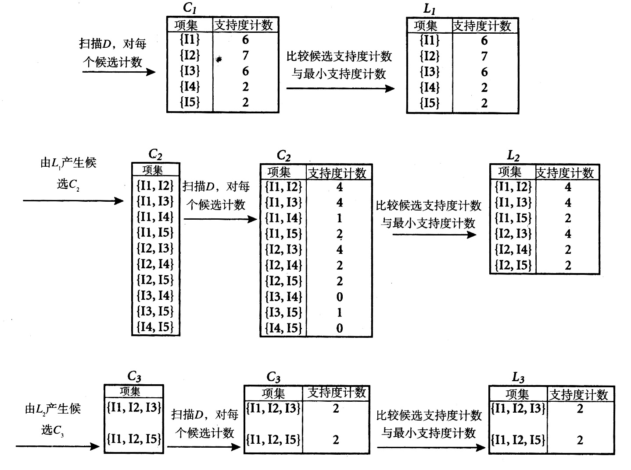
一个例子

Slide 38
使用Apriori性质，由L2产生候选3-项集C3
1．连接：C₃=L₂∞L₂=｛｛I1，I2｝，｛I1，I3｝，｛I1，I5｝，｛I2，I3｝，｛I2，I4｝，｛I2，I5｝｝∞{I1，I2}，｛I1，I3｝，｛I1，I5｝，{I2，I3}，｛I2，I4｝，｛I2，I5｝}=｛｛I1，I2，I3｝，｛I1，I2，I5｝，｛I1，I3，I5｝，｛I2，I3，I4｝，｛I2，I3，I5｝，｛I2，I4，I5｝｝
2．使用Apriori性质剪枝：频繁项集的所有子集必须是频繁的。 ｛I1，I2，I3｝的2-项子集是｛I1，I2｝，｛I1，I3｝和｛I2，I3｝。｛I1，I2，I3｝的所有2-项子集都是L₂。的元素。因此，保留｛I1，I2，I3｝在C₃中。 ｛I1，I2，I5｝的2-项子集是｛I1，I2｝，｛I1，I5｝和｛I2，I5｝。｛I1，I2，I5｝的所有2-项子集都是L₂的元素。因此，保留｛I1，I2，I5｝在C₃中。 ｛I1，I3，I5｝的2-项子集是｛I1，I3｝，｛II，I5｝和｛I3，I5｝。｛I3，I5｝不是L₂的元素，因而不是频繁的。这样，由C₃中删除｛I1，I3，I5｝。 ｛I2，I3，I4｝的2-项子集是｛I2，I3｝，｛I2，I4｝和｛I3，I4｝。｛I3，I4｝不是L₂的元素，因而不是频繁的。这样，由C₃中删除｛I2，I3，I4｝。 ｛I2，I3，I5｝的2-项子集是｛I2，I3｝，｛I2，I5｝和｛I3，I5｝。｛I3，I5｝不是L₂的元素，因而不是频繁的。这样，由C₃中删除｛I2，I3，I5｝。 ｛I2，I4，I5｝的2-项子集是（I2，I4），｛I2，I5｝和｛I4，I5｝。｛I4，I5｝不是L₂的元素，因而不是频繁的。这样，由C₃中删除｛I2，I4，I5｝。
3．这样，剪枝后C₃＝｛｛I1，I2，I3｝，｛I1，I2，I5｝｝。

Slide 39
信用卡资信调查表的关联规则应用
针对信用卡资信调查表数据库中的7000条记录进行挖掘，设置，最小支持度=21.1%，最小置信度= 50%,得到下表中的结果。

Slide 40
基于关联规则的信用卡信息的初步挖掘结果
序号 | 支持度 | 置信度 | 关联规则
1 | .257 | .853 | 年龄（25-35）→职务（一般员工）
2 | .925 | .734 | 职务（一般员工）→职业（大企业，三资）
3 | .332 | .866 | 文化（大专）→职务（一般员工）
4 | .425 | .964 | 月收入（600-1000）→职务（一般员工）
5 | .425 | .875 | 月收入（600-1000）→担保人（普通员工，月收入800左右）
6 | .701 | .922 | 职业（大企业，三资）→担保人（普通员工，月收入800左右）

Slide 41
规则的意义
每一行为挖掘出来的关联规则，第一列是这条规则的支持度，第二列是这条规则的置信度，第三列时规则的内容，例如，表中第一行中的规则：
解释为：年龄在25岁到35岁之间的持卡人的职务为一般员工，这条规则的支持度为25.7%，置信度为85.3%，说明年龄在25岁到35岁之间的持卡人中有85.3%的人的职务为一般员工。
1 | .257 | .853 | 年龄（25-35）→职务（一般员工）

Slide 42
八、数据挖掘算法－ C4.5分类决策树算法

Slide 43


C4.5分类决策树算法
按照类标签对训练数据集D的属性集A进行划分，得到信息熵：
按照属性集A中每个属性进行划分，得到一组信息熵：

Slide 44
计算信息增益
然后计算信息增益，即前者对后者做差，得到属性集合A一组信息增益：
这样，信息增益就计算出来了。

Slide 45
计算信息增益率
下面看，计算信息增益率的公式，如下所示
其中，IG表示信息增益，按照前面我们描述的过程来计算。而IV是我们现在需要计算的，它是一个用来考虑分裂信息的度量，分裂信息用来衡量属性分 裂数据的广度和均匀程序，计算公式如下所示

Slide 46

其中，V表示属性集合A中的一个属性的全部取值。
我们以一个很典型被引用过多次的训练数据集D为例，来说明C4.5算法如何计算信息增益并选择决策结点。

Slide 47
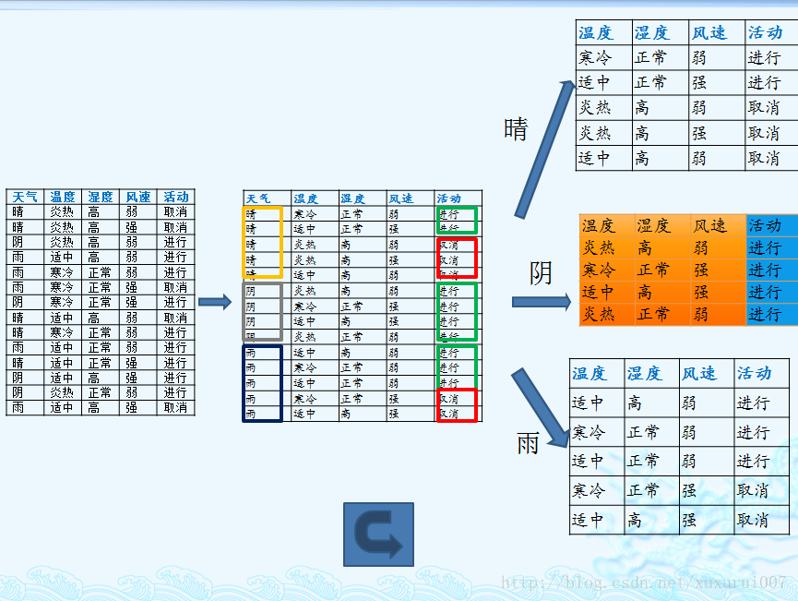

Slide 48
上面的训练集有4个属性，即属性集合A={OUTLOOK, TEMPERATURE, HUMIDITY, WINDY}；而类标签有2个，即类标签集合C={Yes, No}，分别表示适合户外运动和不适合户外运动，其实是一个二分类问题。
我们已经计算过信息增益，这里直接列出来，如下所示：
数据集D包含14个训练样本，其中属于类别“Yes”的有9个，属于类别“No”的有5个，则计算其信息熵：

Slide 49
Info(D) = -9/14 * log2(9/14) - 5/14 * log2(5/14) = 0.940
下面对属性集中每个属性分别计算信息熵，如下所示：
Info(OUTLOOK) = 5/14 * [- 2/5 * log2(2/5) – 3/5 * log2(3/5)] + 4/14 * [ - 4/4 * log2(4/4) - 0/4 * log2(0/4)] + 5/14 * [ - 3/5 * log2(3/5) – 2/5 * log2(2/5)] = 0.694
Info(TEMPERATURE) = 4/14 * [- 2/4 * log2(2/4) – 2/4 * log2(2/4)] + 6/14 * [ - 4/6 * log2(4/6) - 2/6 * log2(2/6)] + 4/14 * [ - 3/4 * log2(3/4) – 1/4 * log2(1/4)] = 0.911
Info(HUMIDITY) = 7/14 * [- 3/7 * log2(3/7) – 4/7 * log2(4/7)] + 7/14 * [ - 6/7 * log2(6/7) - 1/7 * log2(1/7)] = 0.789
Info(WINDY) = 6/14 * [- 3/6 * log2(3/6) – 3/6 * log2(3/6)] + 8/14 * [ - 6/8 * log2(6/8) - 2/8 * log2(2/8)] = 0.892

Slide 50
根据上面的数据，我们可以计算选择第一个根结点所依赖的信息增益值，计算如下所示：
Gain(OUTLOOK) = Info(D) - Info(OUTLOOK) = 0.940 - 0.694 = 0.246
Gain(TEMPERATURE) = Info(D) - Info(TEMPERATURE) = 0.940 - 0.911 = 0.029
Gain(HUMIDITY) = Info(D) - Info(HUMIDITY) = 0.940 - 0.789 = 0.151
Gain(WINDY) = Info(D) - Info(WINDY) = 0.940 - 0.892 = 0.048

Slide 51
接下来，我们计算分裂信息度量H(V)：
OUTLOOK属性
属性OUTLOOK有3个取值，其中Sunny有5个样本、Rainy有5个样本、Overcast有4个样本，则
H(OUTLOOK) = - 5/14 * log2(5/14) - 5/14 * log2(5/14) - 4/14 * log2(4/14) = 1.577406282852345
TEMPERATURE属性
属性TEMPERATURE有3个取值，其中Hot有4个样本、Mild有6个样本、Cool有4个样本，则
H(TEMPERATURE) = - 4/14 * log2(4/14) - 6/14 * log2(6/14) - 4/14 * log2(4/14) = 1.5566567074628228
HUMIDITY属性
属性HUMIDITY有2个取值，其中Normal有7个样本、High有7个样本，则
H(HUMIDITY) = - 7/14 * log2(7/14) - 7/14 * log2(7/14) = 1.0
WINDY属性
属性WINDY有2个取值，其中True有6个样本、False有8个样本，则
H(WINDY) = - 6/14 * log2(6/14) - 8/14 * log2(8/14) = 0.9852281360342516

Slide 52
根据上面计算结果，我们可以计算信息增益率，如下所示：
IGR(OUTLOOK) = Info(OUTLOOK) / H(OUTLOOK) = 0.246/1.577406282852345 = 0.15595221261270145
IGR(TEMPERATURE) = Info(TEMPERATURE) / H(TEMPERATURE) = 0.029 / 1.5566567074628228 = 0.018629669509642094
IGR(HUMIDITY) = Info(HUMIDITY) / H(HUMIDITY) = 0.151/1.0 = 0.151
IGR(WINDY) = Info(WINDY) / H(WINDY) = 0.048/0.9852281360342516 = 0.048719680492692784
根据计算得到的信息增益率进行选择属性集中的属性作为决策树结点，对该结点进行分裂。
C4.5算法的优点是：产生的分类规则易于理解，准确率较高。
C4.5算法的缺点是：在构造树的过程中，需要对数据集进行多次的顺序扫描和排序，因而导致算法的低效。

Slide 53
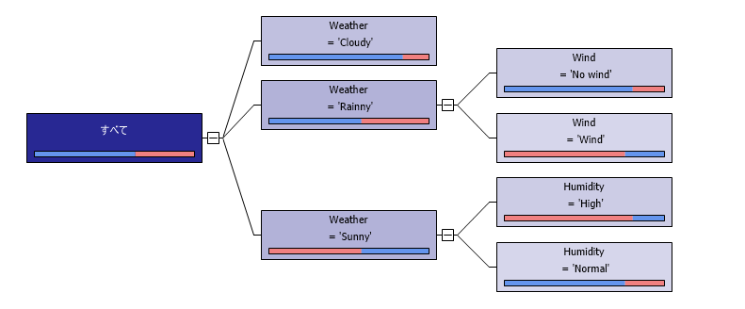
http://www.mathapply.cn/index.php/Applys/showpaper/pid/16
SSAS下的实现

Slide 54
九、大数据项目相关内容简介

Slide 55
大数据项目的三个部分
数据处理
统计学
数据呈现

Slide 56
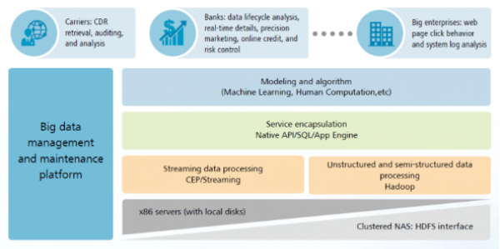
华为架构

Slide 57
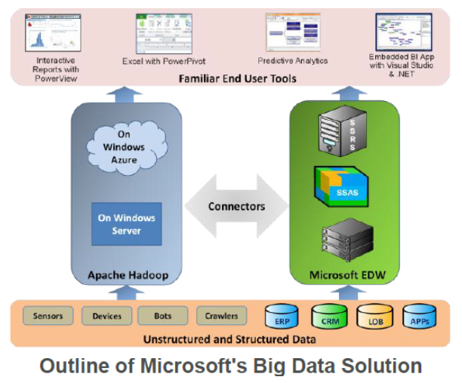
微软架构

Slide 58
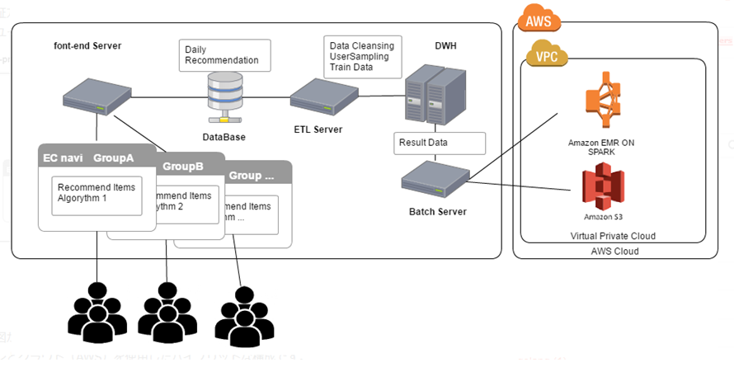
日本某推荐系统架构

Slide 59
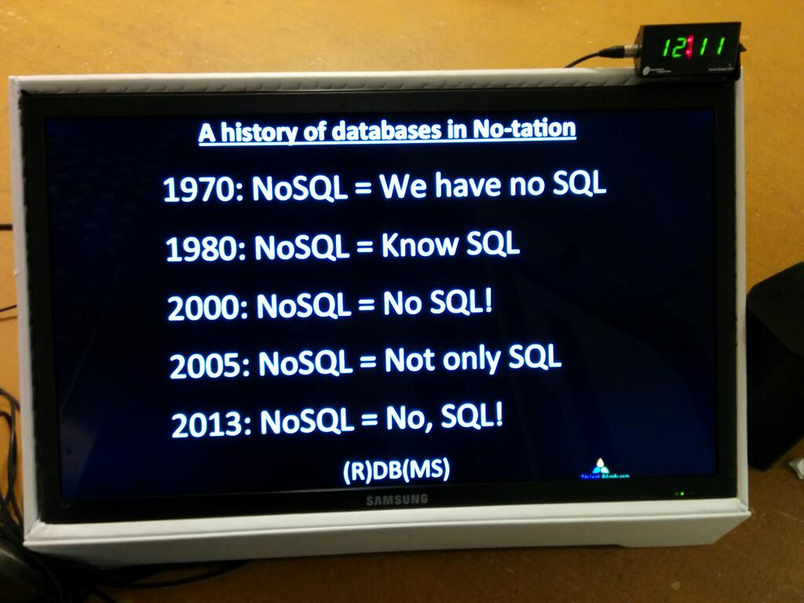
The History of SQL
NoSQL=No,SQL! 噗!哈哈,黑的漂亮
http://www.tuicool.com/articles/e2m6Fr3

Slide 60
1970：We have no SQL
1980：Know SQL
IBM发布了第一代全功能的关系数据库系统System R后，我们才正式进入到关系数据库模型。

Slide 61
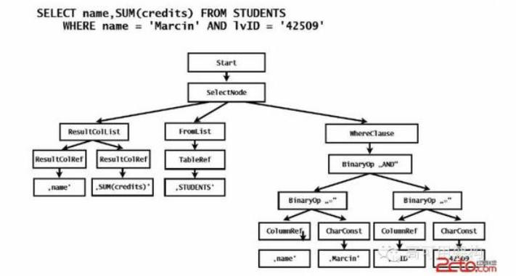

Slide 62
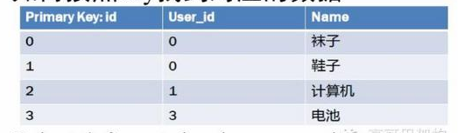
select * from tab where id = ?
Map:key -> primaryKey, value -> [pk,user_id,Name]

Slide 63
2000：Not SQL
数据太多要求分布式存储与并行计算处理
必然会面对强一致性所带来的延迟提高的问题
一些场景是不需要强一致事务的，甚至连SQL都可以不要。最典型的就是日志流水的记录与分析这类场景。
2005：Not only SQL
开发成本高，我们每个业务都把关系数据库从新实现一次
2013：No,SQL!
关系模型目前来说是最方便表达数据存取的语言
DRDS-阿里云
https://cn.aliyun.com/product/rds/

Slide 64
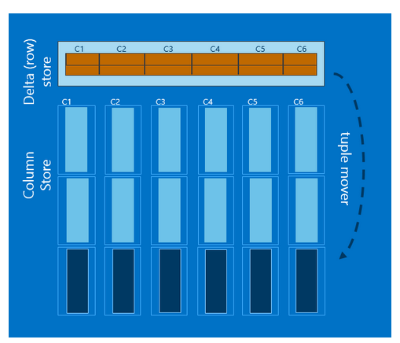
微软系列存储核心思想
列存储索引的示意图:Delta store

Slide 65
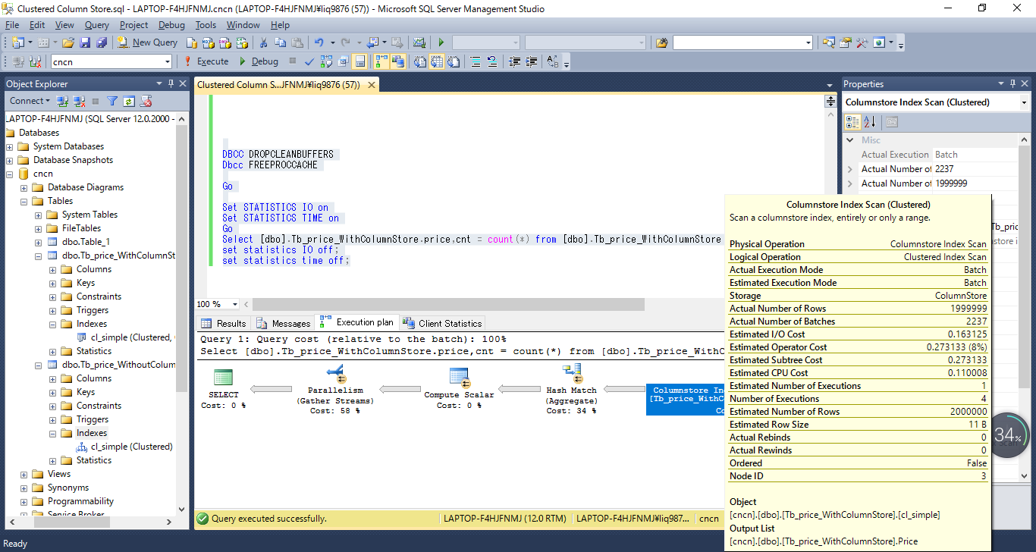

Slide 66
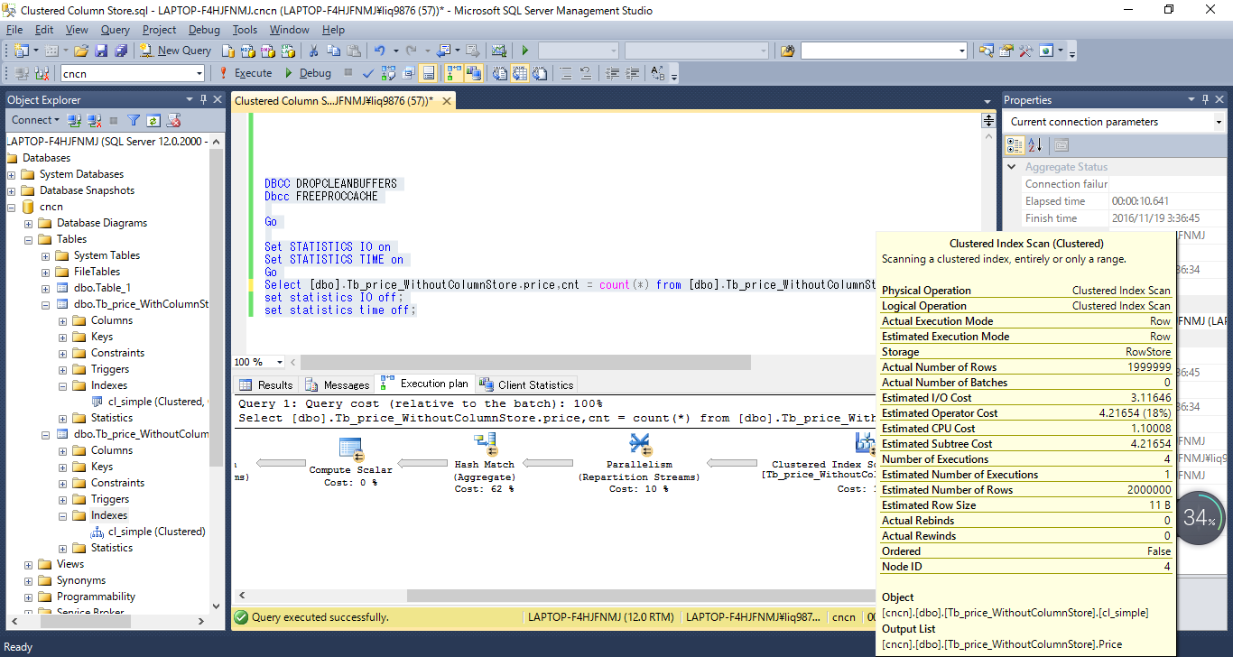

Slide 67
相关项目需求
1，已有系统升级，需要提供数据实验支持
往往伴随基盘构筑外部设计等提案
2，原有项目数据量扩容，需要改进系统存储、处理、提交、呈现手段
偏重于数据处理，对于数据库操作与处 理有一定要求
3，需要架构新的平台，整合原有积累数据

Slide 68
4，研究型项目
实现某种计算架构，或者提出可行性实验计划
5，大型商务系统架构
除了对于技术要求较高外，对于企业运营平台与业务流程都有较高要求

Slide 69
十、来自大数据的反思

Slide 70

从一张照片说起

Slide 71
希奶奶的硅谷技术团队
Google 高级工程师: 4 人,
首席技术官Stephanie Hannon
IBM: Mina Markham
Adobe: Deepa Subramaniam，
A/B 测试公司 Optimizely
一线数据公司 Bluelab、Blue State Digital
538网站的Nate Silver预测大神

Slide 72
团队BD技术支持
团队在成立后的近两年时间里，维护了一个为数据科学家和分析师团队服务的密集型数据仓库（大小为 15 TB）

Slide 73
最终结果
特朗普的普选票数为 61 000 837，选举人票数为 306
希拉里的普选票数为 62 109 875，选举人票数为 232

Slide 74
我们真的比80年前更加理解BD吗？
-《文学文摘》的1936
阿米什人挽救了床破的2016
-宾夕法尼亚州21票的权重，说明大数据是错的?

Slide 75
全数据?-不可能
大数据即全数据（即n=All，这里n为数据的大小），其旨在收集和分析与某事物相关的“全部”数据，而非仅分析“部分”数据。
建模，即数据关联的建立，不可能包括所有因果关系，这本身就是片面的
数据预处理本身即为一种损失。

Slide 76
正确看待数据表征-顾客在某一时段购买大宗产品，说明了什么？如何看待分析结果-美国家庭净资产中位数，7.6万美元？
大数据分析究竟适用于哪些分析预测
  可以通过量化数据衡量的模型系统
  人为干预因素较少
  各元素值对矢量方向有影响的分析对象

Slide 77
不是随机样本，而是全体数据
有人提出，有目的地选择最具代表性的样本是最恰当的方法。1934年，波兰统计学家耶日·奈曼（Jerzy Neyman）指出，这只会导致更多更大的漏洞
样本选择的随机性比样本数量更重要，这种观点是非常有见地的。

Slide 78
不是精确性，而是混杂性
接受各种混杂数据，容忍一定程度错误不兼容的整体数据之后，使用大数据的简单算法，比小数据的复杂算法更有效

Slide 79
不是因果关系，而是相关关系
我们要的目标不一定就是最为关键的因素

Slide 80
大数据的真正价值
实际上，大数据的价值，主要体现在它的驱动效应上，大数据对经济的贡献，并不完全反映在大数据公司的直接收入上，应考虑对其他行业效率和质量提高的贡献。

Slide 81
感谢倾听

